Slide 1

조건문
SMHRD

Slide 2
자바
학습목표
조건문이 무엇인지 알고 조건문의 종류를 안다.
다중 if문과 단순 if문 여러 개와의 차이점을 안다.

Slide 3
자바
조건문
주어진 조건을 비교 판단하여 그 조건에 만족할 경우 지정된 명령을 실행하고, 만족하지 않을 경우 다음 단계의 명령을 수행하도록 하는 구문
만족
조건
지정된 명령
다음 명령
맞지 않음
만족
지정된 명령
조건
다음 명령
맞지 않음
지정된 명령

Slide 4
자바
조건문
조건문의 4가지 종류
단순 if문
if-else문
다중
if~else문
switch문

Slide 5
자바
조건문
단순 if문
흐름도
문법
시작
if( 조건식 ){
실행문장;
실행문장;
실행문장;
}
if( 조건식 )
실행문장;
조건문
false
true
만약 실행문장이
여러 줄이 아닌 경우에는
{ }(중괄호)를
생략 해주셔도 됩니다.
실행문장이 여러 줄일 경우 반드시 { }
(중괄호)를 써주셔야 합니다.
실행문장
조건식의 값이 true 혹은 false이여야합니다.
끝

Slide 6
자바
조건문 예제
int 타입의 변수 age를 선언하고 키보드로 값을 입력받으세요.
만약 age가 20보다 크거나 같다면 “성인입니다.” 라고
출력하는 프로그램을 만들어 보세요.

Slide 7
자바
조건문 예제
흐름도
정답
시작
시작
false
age>=20
false
?
true
true
“성인입니다.”
“성인입니다.”
끝
끝

Slide 8
자바
조건문 예제
int 타입의 변수 num를 선언하고 키보드로 값을 입력받으세요.
만약 num이 3의 배수이면서 5의 배수라면 “3과 5의 배수입니다”라고
출력하는 프로그램을 만들어보세요.

Slide 9
자바
조건문
if-else문
흐름도
문법
시작
if( 조건식 ){
실행문장;
실행문장;
}else{
실행문장;
실행문장;
}
if( 조건식 )
실행문장;
else
실행문장;
true
false
조건문
실행문장1
실행문장2
if~else 문도 마찬가지로
실행문장이 여러 줄이
아닌 경우에는 { } (중괄호)를
생략하셔도 됩니다.
위의 조건식의 값이 false일때
실행되는 부분
조건식의 값이 true 혹은 false이여야합니다.
끝

Slide 10
자바
조건문 예제
int 타입의 변수 grade 를 선언하고 키보드로 값을 입력받으세요.
만약 grade 가 60점이상이면 “합격입니다.”
grade 가 60점 미만이면 “불합격입니다.” 를
출력하는 프로그램을 작성해보세요.

Slide 11
자바
조건문
흐름도
정답
시작
시작
true
false
true
false
?
Grade >= 60
“합격입니다.”
“불합격입니다.”
“합격입니다.”
“불합격입니다.”
끝
끝

Slide 12
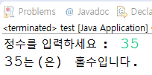
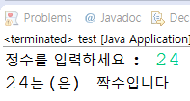
자바
조건문 예제
정수를 입력받아 홀수인지 짝수인지 판별하세요.

Slide 13
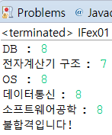
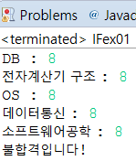
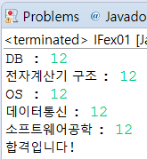
자바
조건문 예제
정보처리기사의 각 과목의 정답개수를 int형 타입의 변수 5개를 선언하고 입력받으세요.
한 과목이라도 8개 미만인 경우, “불합격입니다!”를 출력하고 총 개수가 60개
이상이면 “합격입니다!”를 출력하는 프로그램을 만들어보세요.

Slide 14
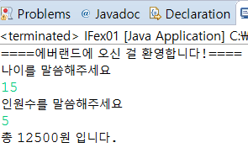
자바
조건문 예제
다음은 에버랜드 입장료 계산 프로그램입니다.
기본료는 5000원이며 인원수에 따라 지불해야하는 프로그램을 만들어보세요.
단, 미성년자인 경우 50%할인이 적용됩니다!

Slide 15


자바
조건문 예제
마트 계산대 프로그램입니다.
10000원짜리 추석선물셋트를 구입했을 때 지불해야하는 금액을 계산해 보세요.
단, 11개 이상 구매시에는 10%할인이 됩니다!

Slide 16
자바
조건문
다중 if문
흐름도
문법
시작
if( 조건식1){
실행문장1;
실행문장1;
}else if(조건식2){
실행문장2;
}else if(조건문3){
실행문장3;
}
if( 조건식1)
실행문장1;
else if(조건식2)
실행문장2;
else if(조건식3)
실행문장3;
true
조건문1
실행문장1
false
true
조건문2
실행문장2
false
true
조건문3
실행문장3
다중 if문도 실행문장이 여러줄이 아니라면 {}(중괄호)를 생략해주셔도 됩니다.
false
조건식1의 값이 false일때 else if
문을 만나서 조건식2의 값이 true면 실행 아니면 다음 else if 문으로 이동합니다.
조건식의 값이 true 혹은 false이여야합니다.
끝

Slide 17
자바
조건문 예제
int 타입의 변수 grade 를 선언하고 키보드로 값을 입력받으세요.
Grade가 90이상이면 “A학점입니다.”, 80점 이상 90점 미만일 경우 “B학점입니다.”
70점이상 80점 미만일 경우 “C학점입니다.” 를 출력하세요.

Slide 18
자바
조건문
흐름도
정답
시작
시작
true
true
?
A학점입니다.
grade>=90
A학점입니다.
false
true
false
true
?
B학점입니다.
grade>=80
B학점입니다.
false
true
false
true
?
C학점입니다.
grade=>70
C학점입니다.
false
false
끝
끝

Slide 19
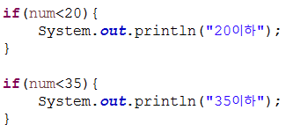
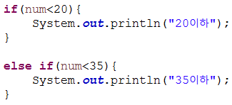


자바
조건문
다중 if문과 단순if 여러 개의 차이
다중 if문
단순 if문

Slide 20
자바
조건문
switch문
흐름도
문법
시작
if문과 다르게 식==값으로
이루어진 값을 가지고
참과 거짓을 판별함.
비교할 대상이 들어감
switch(식){
case 값1:
실행문장1
break;
case 값2:
실행문장2
break;
default:
break;
}
switch문의 식과 값을 비교해서 참과 거짓을 판별
하고 그 값이 true라면 실행문장1을 실행한다.
case문에는 연산식,변수를 사용할수 없다.
true
식==값1
실행문장1
false
true
switch문의 식과 값을 비교해서 참과 거짓을 판별
하고 그 값이 true라면 실행문장2을 실행한다.
case문에는 연산식,변수를 사용할수 없다.
식==값2
실행문장2
false
true
식==값
실행문장3
위의 조건이 모두 false일때 실행이 됩니다.
false
끝

Slide 21
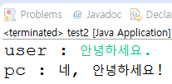
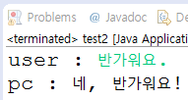
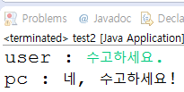

자바
조건문
String 타입의 변수 data 를 선언하고 키보드로 값을 입력 받으세요.
switch ~ case 문을 사용하여,
data가 “안녕하세요.” 일 때,“네, 안녕하세요!” 출력,
data 가 “반가워요.” 일 때, “네, 반가워요!” 출력,
data가 “수고하세요.” 일 때, “네, 수고하세요!” 출력,
그 외 다른 문장일 때는 “잘못 입력하셨습니다.” 라고 출력하는
프로그램을 작성하세요.

Slide 22
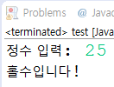
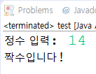
자바
조건문
정수를 입력 받아 홀수인지 짝수인지 판별하세요.

Slide 23
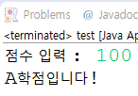
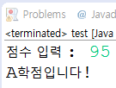
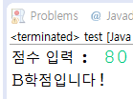

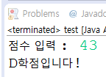
자바
조건문
int 타입의 변수 totalScore 를 선언하고 키보드로 값을 입력 받으세요.
totalScore가 90이상이면 “A학점입니다.”,
80점 이상 90점 미만일 경우 “B학점입니다.”,
70점이상 80점 미만일 경우 “C학점입니다.”,
70점 미만일 경우 “D학점 입니다.” 를 출력하세요.

Slide 24

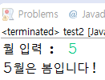
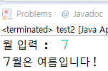
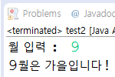
자바
조건문
월을 입력받아 봄, 여름, 가을, 겨울 중 맞는 계절을 알려주는 프로그램을 만드세요.
12, 1, 2월 → 겨울 3, 4, 5월 → 봄 6, 7, 8월 → 여름 9, 10, 11월 →가을

Slide 25
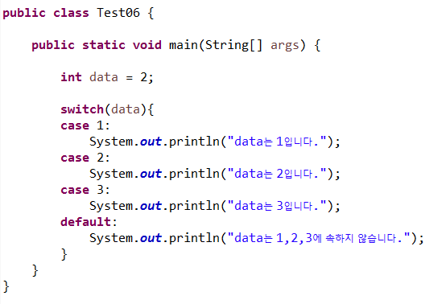
자바
조건문
만약 break 문을 사용하지 않으면?
??
답

Slide 26
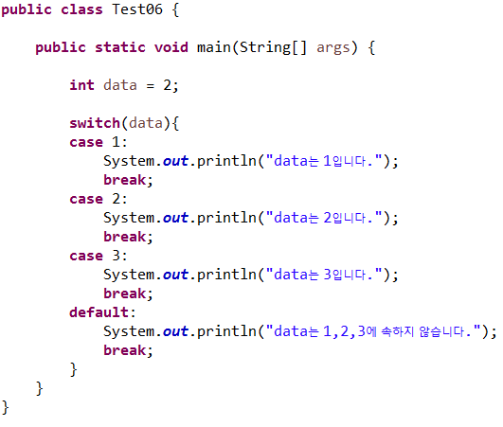

자바
조건문
switch ~ case문은 식과 값의
연산결과가 true가 되면 break문을
만날 때까지 실행이 됩니다.
결과
Break문이란?
break 문이란 조건문,반복문을
탈출하는 키워드 입니다.

Slide 27
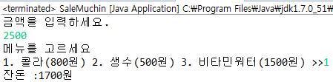
자바
조건문
자판기 프로그램을 만들어 봅시다.
금액을 입력하고 메뉴를 고른 뒤 잔돈을 출력해 보세요!

Slide 28
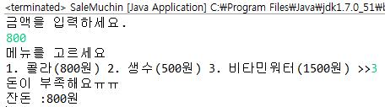
자바
조건문
입력한 금액이 선택한 메뉴의 가격보다 부족하면
돈이 부족하다는 문장을 출력하세요!

Slide 29
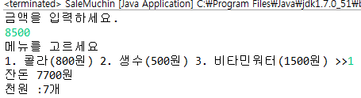
자바
조건문
잔돈을 줄 때 천원을 몇 개 줘야 하는지 계산해 보세요!

Slide 30
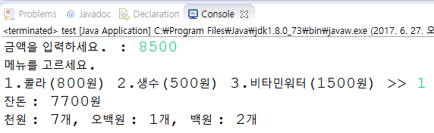
자바
조건문
잔돈을 줄 때 천원, 오백원, 백원짜리를 몇 개 줘야하는지 계산해 보세요!

Slide 31
감사합니다
자바
* 다음 시간에 배울 내용
- 반복문 (for,while,do-while)

